Slide 1
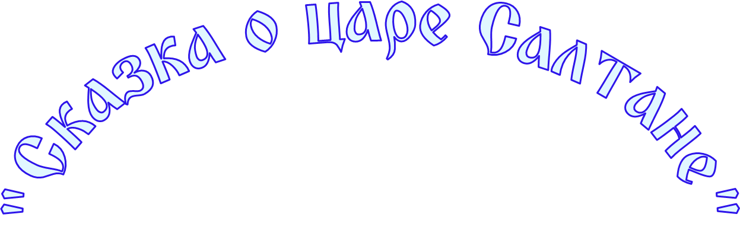
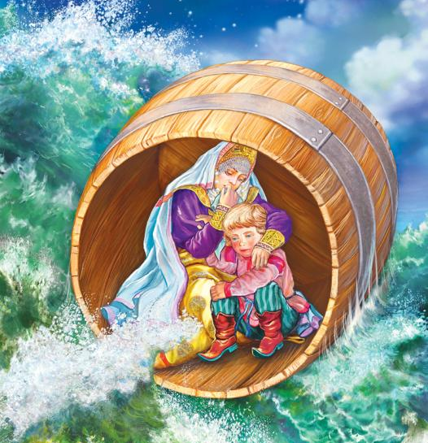
и

Slide 2
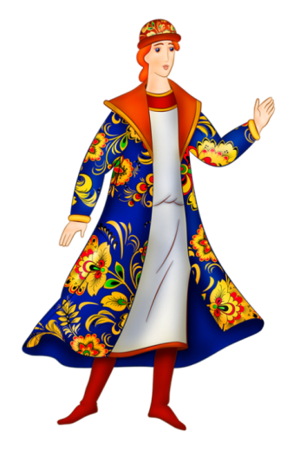
Ребята!
Проверьте насколько хорошо вы знаете содержание «Сказки о царе Салтане». Читайте отрывки, вставляйте пропущенные слова. Отгадав слово, для проверки кликните мышкой на царевну . Для перехода на следующий слайд появится кораблик.
Желаю всем удачи!

Slide 3
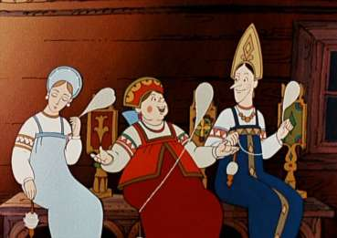
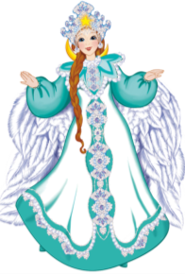
Ц
А
Р
И
Ц
А
1
12
2
11
3
10
4
9
5
8
7
6
Кабы я была …
Говорит одна девица.

Slide 4
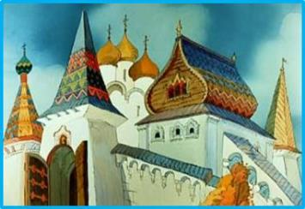
Д
В
О
Р
Е
Ц
1
12
2
11
3
10
4
9
5
8
7
6
В сени вышел царь-отец.
Все пустились во ….

Slide 5
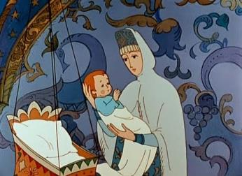
А
Р
Ш
И
Н
1
12
2
11
3
10
4
9
5
8
7
6
Наступает срок родин;
Сына бог им дал в …

Slide 6
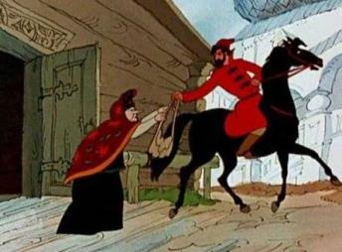
Г
О
Н
Е
Ц
1
12
2
11
3
10
4
9
5
8
7
6
Едет с грамотой …
И приехал наконец.

Slide 7
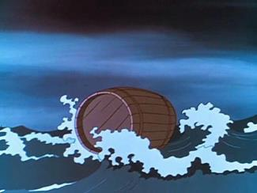
Б
О
Ч
К
А
1
12
2
11
3
10
4
9
5
8
7
6
В синем море волны хлещут;
Туча по небу идёт,
… по морю плывёт.

Slide 8
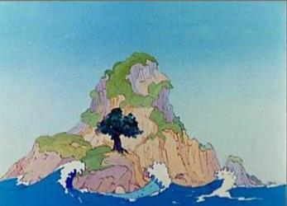
Х
О
Л
М
1
12
2
11
3
10
4
9
5
8
7
6
Мать и сын теперь на воле;
Видят … в широком поле.

Slide 9
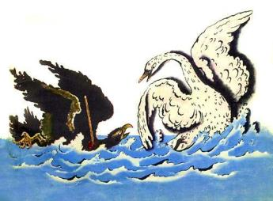
К
О
Р
Ш
У
Н
1
12
2
11
3
10
4
9
5
8
7
6
Смотрит: … в море тонет
И не птичьим криком стонет.

Slide 10
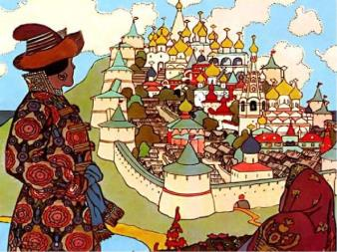
Г
О
Р
О
Д
1
12
2
11
3
10
4
9
5
8
7
6
И дивясь, перед собой
Видит … он большой,

Slide 11
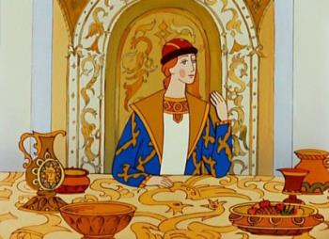
Г
В
И
Д
О
Н
1
12
2
11
3
10
4
9
5
8
7
6
В тот же день стал княжить он
И нарёкся: князь…

Slide 12
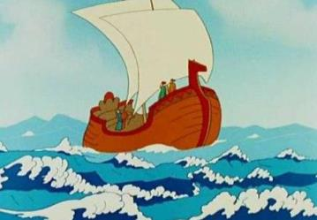
К
О
Р
А
Б
Л
И
К
1
12
2
11
3
10
4
9
5
8
7
6
Ветер на море гуляет
И … подгоняет.

Slide 13
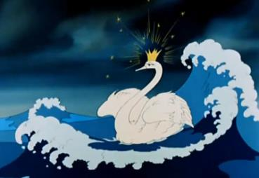
Л
Е
Б
Е
Д
Ь
1
12
2
11
3
10
4
9
5
8
7
6
Глядь – поверх текучих вод
… белая плывёт.

Slide 14
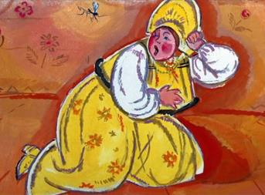
К
О
М
А
Р
1
12
2
11
3
10
4
9
5
8
7
6
И впился … как раз
Тетке прямо в правый глаз.

Slide 15
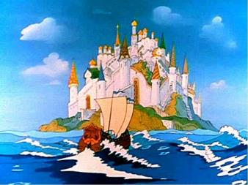
Б
У
Я
Н
А
22
21
14
20
15
19
16
18
17
Едем прямо на восток,
Мимо острова …,
В царство славного Салтана.

Slide 16
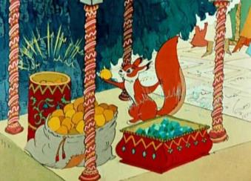
Б
Е
Л
К
А
22
21
14
20
15
19
16
18
17
… песенки поет
Да орешки все грызёт.

Slide 17
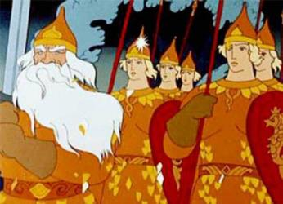
Ч
Е
Р
Н
О
М
О
Р
22
21
14
20
15
19
16
18
17
Все красавцы удалые,
Великаны молодые,
Все равны, как на подбор,
С ними дядька ...

Slide 18
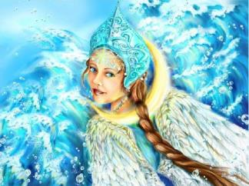
М
Е
С
Я
Ц
22
21
14
20
15
19
16
18
17
Днём свет божий затмевает,
Ночью землю освещает-
… под косой блестит,
А во лбу звезда горит.

Slide 19
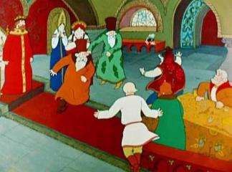
Ш
М
Е
Л
Ь
22
21
14
20
15
19
16
18
17
«Вот ужо! Пожди немножко,
Погоди! » А … в окошко.

Slide 20
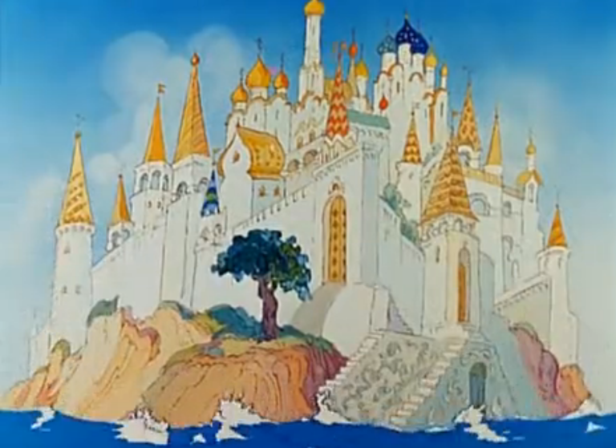
П
А
Л
А
Т
Ы
22
21
14
20
15
19
16
18
17
Все в том острове богаты,
Изоб нет, везде …

Slide 21
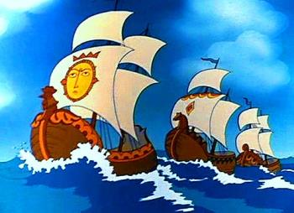
Ф
Л
О
Т
22
21
14
20
15
19
16
18
17
Тут уж царь не утерпел,
Снарядить он … велел.

Slide 22
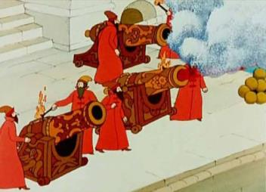
П
У
Ш
К
И
22
21
14
20
15
19
16
18
17
Разом … запалили;
В колокольнях зазвонили;

Slide 23
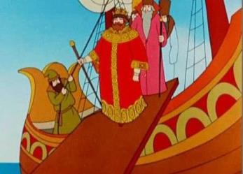
Б
А
Т
Ю
Ш
К
А
22
21
14
20
15
19
16
18
17
"Матушка моя родная!
Ты, княгиня молодая!
Посмотрите вы туда:
Едет … сюда".

Slide 24
!
М
л
д
ы
о
о
ц

Slide 25
Фон Обложка Гвидон
Царевна
Кораблик Царица
Сын Холм
Коршун Лебедь
Князь Кораблик
Комар Палаты
Князь Белка
Черномор Бочка
Царевна Шмель Флот
Царь
Пушки Дворец
Гонец
Город Остров

